Slide 1

Introducción a las Syscalls en Linux ARM64
Las syscalls son el mecanismo para que las aplicaciones de usuario soliciten servicios al kernel. Son la interfaz esencial entre el software y el sistema operativo. En la arquitectura ARM64, un estándar en dispositivos móviles y servidores modernos, estas llamadas son fundamentales para el funcionamiento del sistema.

Slide 2
Competencia
El estudiante evalúa el uso de instrucciones de bajo nivel en diferentes plataformas de desarrollo, mediante la comparación de eficiencia, recursos y ciclos de ejecución, para seleccionar la alternativa más adecuada en cada escenario práctico.

Slide 3




Función de las Syscalls en el Procesador ARM64
Acceso Seguro
Aislamiento de Privilegios
Permiten acceder a recursos protegidos y hardware de forma segura.
Aíslan los procesos de usuario de los privilegios del kernel, mejorando la estabilidad.
Servicios Esenciales
Facilitan operaciones críticas como abrir archivos, gestionar memoria y comunicación entre procesos.

Slide 4




Anatomía de una Syscall en ARM64
Llamada SVC
Número de Syscall
Argumentos
Retorno de Resultados
La instrucción SVC (Supervisor Call) inicia la syscall.
El proceso de usuario pasa el número de syscall en el registro x8.
Los argumentos se colocan en los registros x0-x5.
El kernel devuelve los resultados en el registro x0.

Slide 5

Tabla de Convenciones de Llamada en ARM64
Número de Syscall
x8
Identifica la función del kernel a ejecutar.
Argumento 1
x0
Primer parámetro de la syscall.
Argumento 2
x1
Segundo parámetro de la syscall.
Argumento 3
x2
Tercer parámetro de la syscall.
Argumento 4
x3
Cuarto parámetro de la syscall.
Argumento 5
x4
Quinto parámetro de la syscall.
Argumento 6
x5
Sexto parámetro de la syscall.
Resultado
x0
Valor devuelto por la syscall.
Esta tabla es compatible con el estándar de Linux para ARM64. Por ejemplo, para la syscall openat, que es la número 56, se pasan el descriptor de archivo y los flags.

Slide 6







Principales Syscalls en ARM64 Linux
read (x8: 63)
Lectura de datos desde un descriptor de archivo.
write (x8: 64)
Escritura de datos en un descriptor de archivo.
openat (x8: 56)
Apertura de un archivo o directorio.
close (x8: 57)
Cierra un descriptor de archivo.
mmap (x8: 222)
Gestión de mapeos de memoria.
execve (x8: 221)
Ejecuta un nuevo programa binario.
fork/clone
Creación de nuevos procesos o hilos.

Slide 7





Ejemplo de Ejecución de Syscall en ARM64
Cargar x8
El número de la syscall se carga en el registro x8.
Colocar Argumentos
Los parámetros se colocan en los registros x0-x5.
Ejecutar svc #0
La instrucción svc #0 transfiere el control al kernel.
Procesamiento del Kernel
El kernel procesa la solicitud y realiza la operación.
Retorno de Resultado
El resultado se devuelve en el registro x0.

Slide 8

Especificaciones y Buenas Prácticas
Registros Reservados: Nunca alterar registros usados por el kernel.
Documentación Oficial: Siempre consultar la documentación para cada syscall.
Control de Errores: El kernel devuelve códigos negativos para errores en x0.
Compatibilidad: Asegurar la compatibilidad al portar entre arquitecturas.

Slide 9
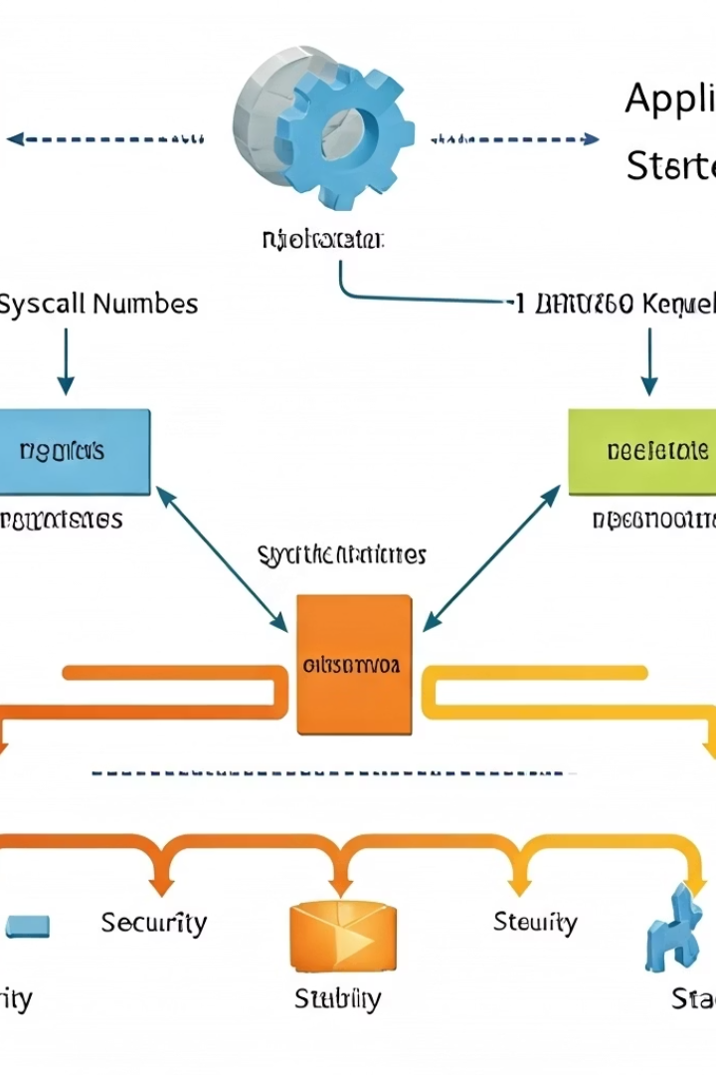
Conclusión
Puente Esencial
Convenciones Precisas
Las syscalls son el puente vital entre las aplicaciones y el kernel de Linux en ARM64.
Su uso requiere seguir convenciones de registro precisas para la comunicación.
Clave para el Sistema
El uso correcto es crucial para la seguridad, estabilidad y eficiencia del sistema operativo.

Slide 10
Autoevaluacion
implementar dos versiones de un pequeño programa en ensamblador ARM64 que impriman la cadena "Hola mundo\n" en consola utilizando la syscall write.
¿Cuál implementación es más eficiente y por qué?

